Slide 1

QUẢN LÝ NHÀ TRỌ
1
Quản lý dự án với phần mềm Agile

Slide 2
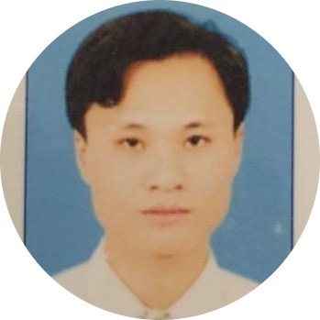

Nguyễn Quang Hưng
Giáo viên hướng dẫn

Slide 3
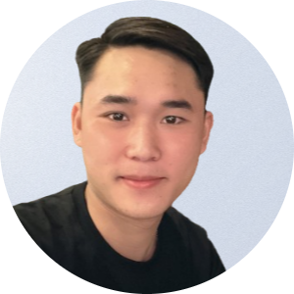


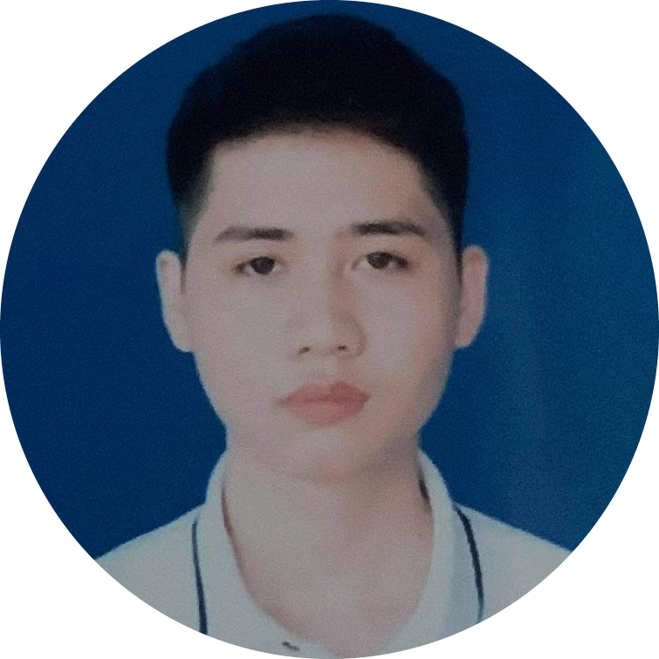
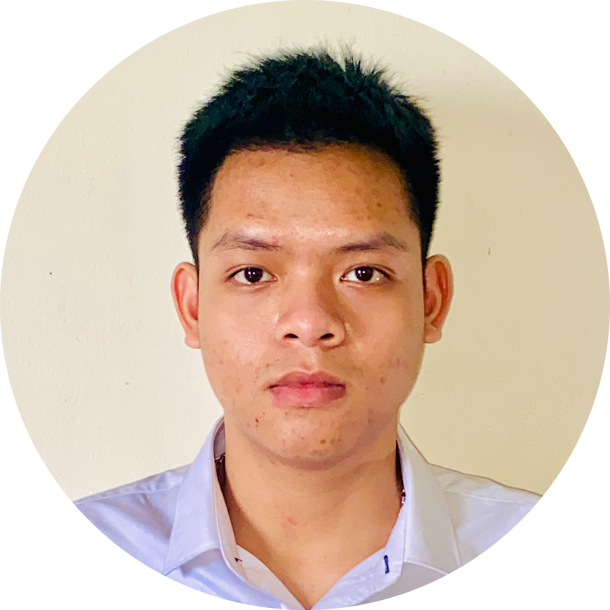
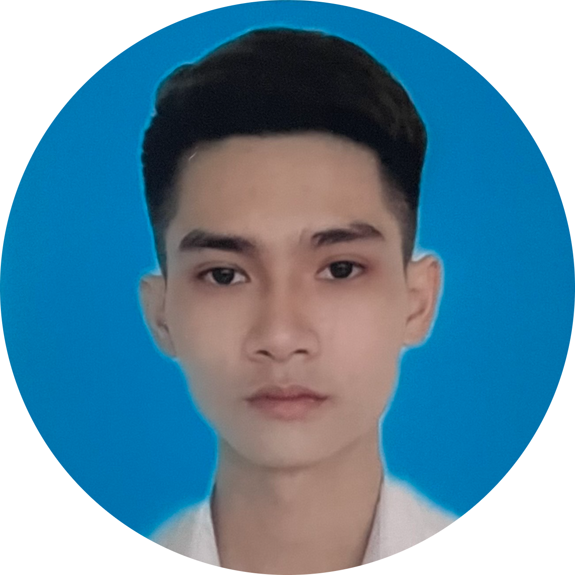
Team 6
Bùi Duy Anh Product Owner
Đàm Xuân Tùng Srum Master
Lê Văn Huy Developer
Phí Đình Long Developer
Nguyễn Duy Tiến Tester

Slide 4
Giới thiệu hệ thống
4
Let’s go !!!!!!!!

Slide 5


1 - Các bên liên quan
2 – Product Backlog
3 – Urer Stories
4 – User Case
5 – Sprint backlog
6 – Screen Flow
7 – Quy trình làm việc
8 – Test Case
9 – Sprint Restrospective
10 – Khó khăn và thuận lợi

Slide 6
PHÂN TÍCH
HIỆN TRẠNG
Quản lý nhà trọ ABC (PNLib) đang là một doanh nghiệp quản lý nhiều phòng trọ nhỏ, chuyên cung cấp các dịch vụ liên quan đến quản lý nhà trọ, bao gồm việc thu tiền phòng, quản lý thông tin khách thuê, và duy trì trạng thái phòng trống. Tuy nhiên, quá trình này hiện đang thực hiện thủ công thông qua việc sử dụng sổ sách, gây ra sự bất tiện và tốn thời gian. Để nâng cao hiệu suất quản lý và giảm sai sót, cần triển khai một ứng dụng quản lý nhà trọ hiện đại và tiện lợi.
Cần một ứng dụng để quản lý nhà trọ hiệu quả, tiện lợi và tối ưu cho người kinh doanh.
TIÊU CHÍ
Là một dự án có khả năng thực hiện.
Đáp ứng được nhu cầu quản lý nhà trọ dễ dàng, thuận tiện của khách hàng.

Slide 7
Kế hoạch triển khai dự án
Đưa ra ý tưởng
Phân chia công việc
Tiến hành code chức năng ứng dụng
1
3
5
2
4
6
Phân tích – thiết kế
Code giao diện ứng dụng
Kiểm thử phần mềm, đóng gói

Slide 8
User Story
ID | Vai trò | Chức năng | Giá trị lợi ích
US01 | Người dùng | Đăng ký, đăng nhập, đăng xuất | Trung bình
US02 | Người dùng | Hiển thị thông tin cá nhân | Trung bình
US03 | Người dùng | Hiển thị danh sách phòng | Trung bình
US04 | Người dùng | Đặt phòng | Trung bình
US05 | Người dùng | Hủy phòng | Trung bình
US06 | Người dùng | Chi tiết hóa đơn | Cao

Slide 9
Thiết kế
9
Let’s go !!!!!!!!

Slide 10
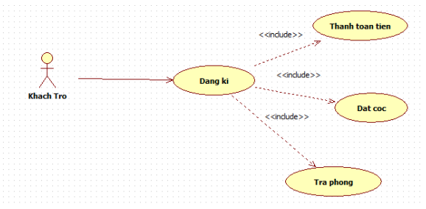
Sơ đồ Usecase khách hàng

Slide 11
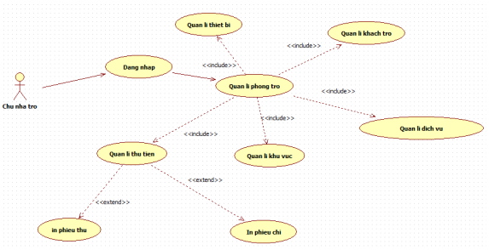
Sơ đồ Usecase chủ trọ

Slide 12
MÔ HÌNH ERD
Các thực thể chính

Slide 13
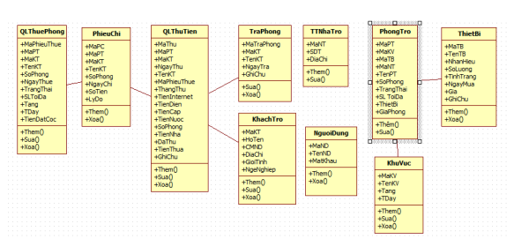
Sơ đồ quan hệ giữa các thực thể

Slide 14
Demo giao diện
14
Let’s go !!!!!!!!

Slide 15
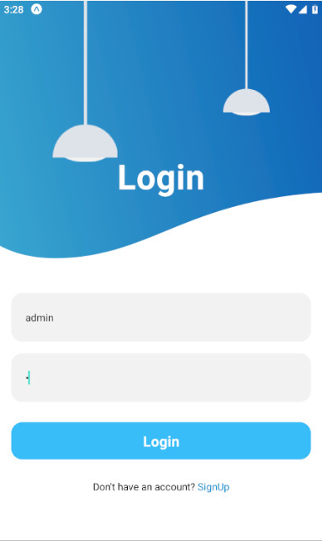
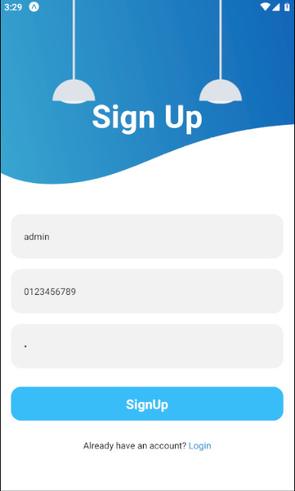
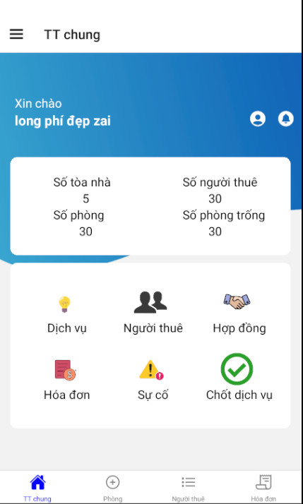
Giao diện đăng nhập
Giao diện đăng ký
Giao diện trang chủ

Slide 16
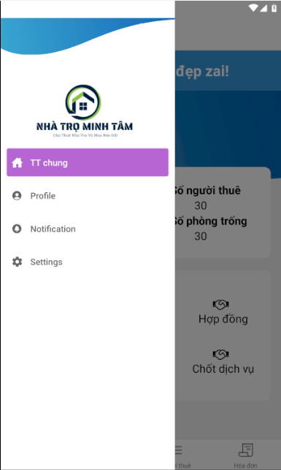
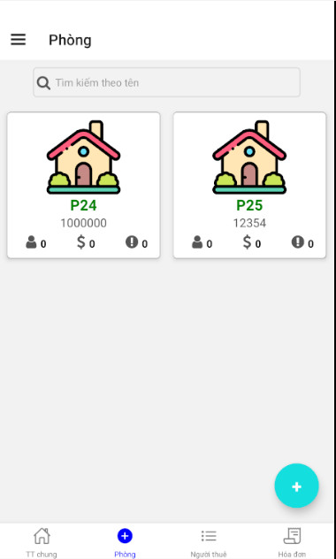
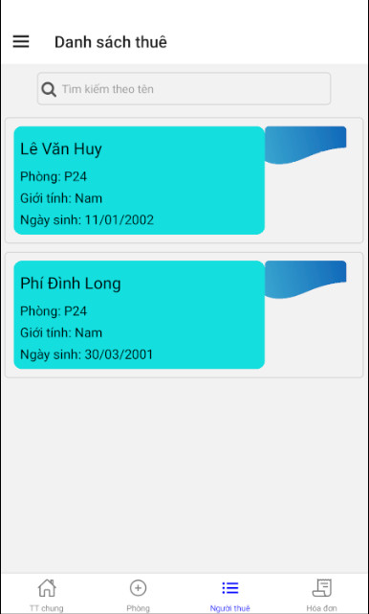
Giao diện tab
Giao diện danh sách phòng
Giao diện danh sách người thuê

Slide 17
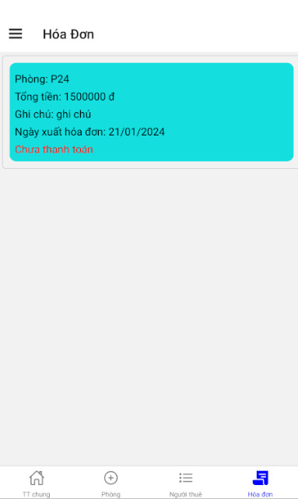
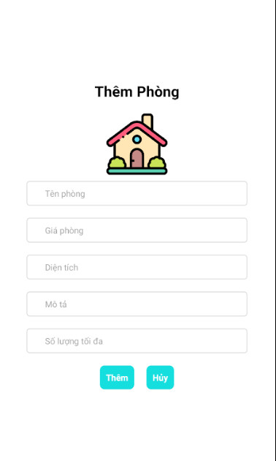
Giao diện hóa đơn
Giao diện thêm phòng

Slide 18
Quy trình làm việc
Họp kế hoạch dự án 2 lần 1 tuần
Thực hiện từng Sprint
Cập nhập và báo cáo tiến độ khi hoàn thành từng task

Slide 19
Test Case
STT | Test Case | Kết quả thực tế | Đạt / không đạt | Ngày kiểm thử | Người thực hiện
1 | Đăng ký, đăng nhập, đăng xuất | Chức năng hoàn thành | Đạt | 05/01 | Nguyễn Duy Tiến
2 | Hiển thị thông tin cá nhân | Chức năng hoàn thành | Đạt | 10/01 | Nguyễn Duy Tiến
3 | Hiển thị danh sách phòng | Chức năng hoàn thành | Đạt | 15/01 | Nguyễn Duy Tiến
4 | Đặt phòng | Chức năng hoàn thành | Đạt | 19/01 | Nguyễn Duy Tiến
5 | Hủy phòng | Chức năng hoàn thành | Đạt | 24/01 | Nguyễn Duy Tiến
6 | Chi tiết hóa đơn | Chức năng hoàn thành | Đạt | 19/02 | Nguyễn Duy Tiến

Slide 20
SPRINT RETROSPECTIVE
STT | Họ và tên | Việc đã làm tốt | Việc đã làm chưa tốt | Hành động cải thiện | Kế hoạch cho Sprint sau
1 | Bùi Duy Anh | Tạo các buổi họp | Họp chưa đúng giờ Chưa review chức năng cho dev đầy đủ | - Xây dựng cải tiến nhóm | Các thành viên họp đúng giờ Triển khai các nội dung công việc
2 | Đàm Xuân Tùng | Đóng góp ý kiến cho nhóm | - Tiến độ công việc còn chậm | - Chủ động nhắn tin hỏi tiến độ | - Cải tiến cách làm việc, tăng sự hào hứng cho nhóm

Slide 21
SPRINT RETROSPECTIVE
STT | Họ và tên | Việc đã làm tốt | Việc đã làm chưa tốt | Hành động cải thiện | Kế hoạch cho Sprint sau
3 | Lê Văn huy | - Đóng góp ý kiến vào chức năng | - Tiến độ công việc còn chậm | - Xây dựng cải tiến nhóm | Triển khai các nội dung công việc
4 | Phí Đình Long | - Đóng góp ý kiến về code | - Tiến độ công việc còn chậm | Chủ động code vượt tiến độ | - Tăng hiệu xuất công việc được giao
5 | Nguyễn Duy Tiến | - Đóng góp ý kiến rõ ràng | - Tiến độ còn chậm | Tích cực tham gia đóng góp ý kiến | Làm tốt phần việc được giao

Slide 22
Khó khăn khi thực hiện dự án:
_ Chưa có kinh nghiệm.
_ Học online nên khó giao tiếp với nhau.
_ Các thành viên học cũng lúc nhiều môn khác nên một số thời điểm dự án bị chậm tiến độ.
Cách giải quyết:
_ Được thầy hướng dẫn và giúp đỡ tận tình.
_ Họp nhóm mỗi khi thành viên gặp khó khăn để thực hiện dự án.
_ Phân chia công việc đồng đều và các thành viên giúp đỡ lẫn nhau.

Slide 23
Kết luận:
Muốn thực hiện được một dự án thì mỗi thành viên phải có ý thức và trách nhiệm.
2. Thực hiện tốt công việc được giao đúng tiến độ.
3. Hỗ trợ, giúp đỡ nhau để công việc được hiệu quả.
4. Tuân thủ các nguyên tắc đã đề ra.

Slide 24
Thank You !

